Slide 1

Ненормальное поведение, видеонаблюдение и обнаружение событий
Студенты группы 6112,
Фадеев Э.И. Щанкин А.С.
Самара 16.05.2024

Slide 2
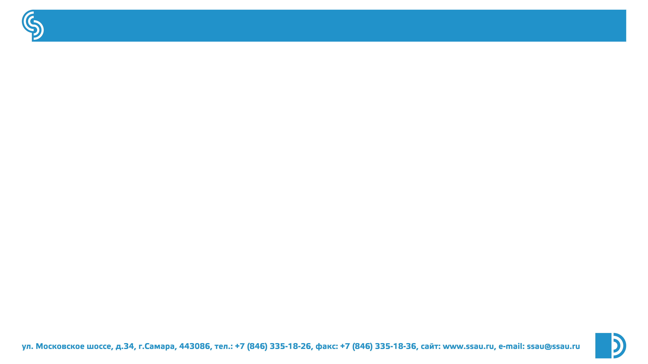
Содержание
Введение
Постановка задачи
Метод обучения ИИ
Эксперимент
Заключение
Благодарность
2

Slide 3
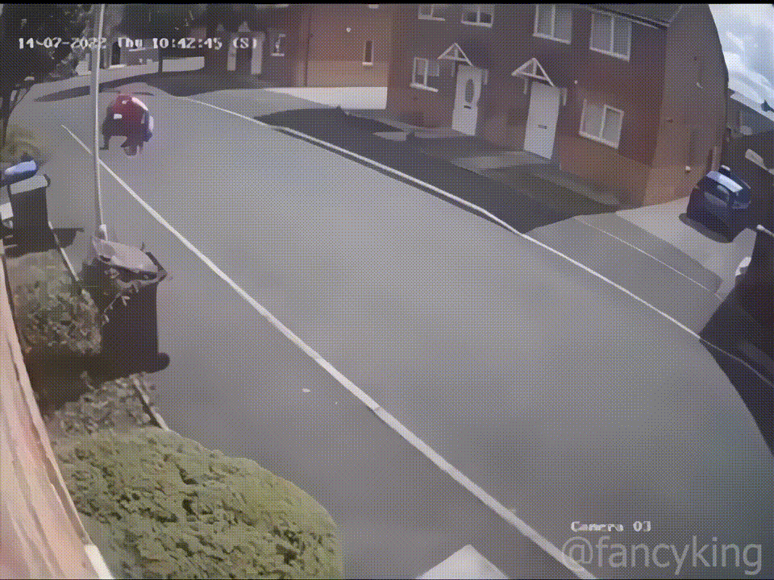
Введение
В наше время растёт необходимость в умных и обученных системах видеонаблюдения, которые смогли бы правильно выявить аномальные события. Этот рост связан с тем, что объёмы поступаемой информации постоянно увеличивается, и чтобы их эффективно обрабатывать, необходимы системы, разделяющие значимую информацию от бесполезной.
Достигается это путём изучения и проектирования компьютерного зрения, которое в дальнейшем внедряется в системы видеонаблюдения для последующего выявления аномалий.
3

Slide 4
Поставленные задачи
Создать новый фреймворк для обнаружения аномальных событий в видео, основанный на глубоких характеристиках, извлеченных с помощью предварительно обученных свёрточных нейронных сетей (CNN).
Сравнить данный подход с несколькими современными методами на основе двух эталонных наборов данных, а именно набора данных Avenue и набора данных UMN.
Провести эксперименты, которые помогут выявить недостатки и достоинства метода по сравнение с существующими.
4

Slide 5
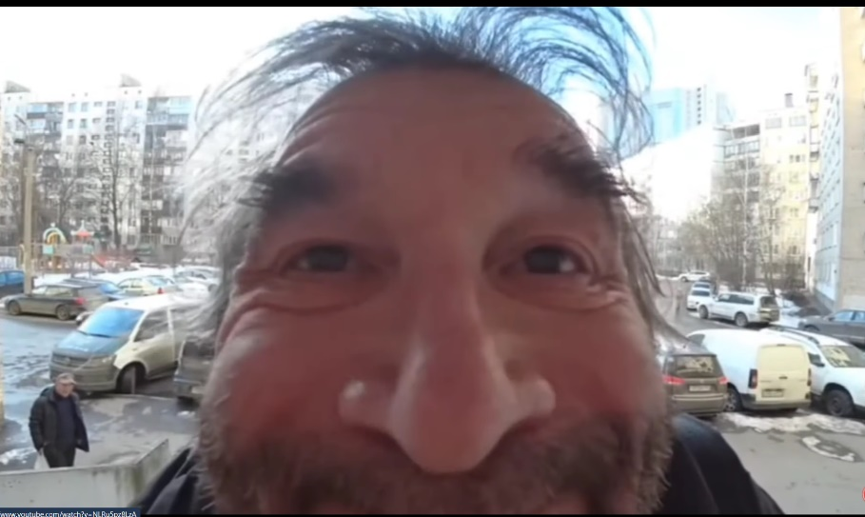

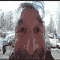
Метод обучения ИИ
Извлечение признаков
В задачах компьютерного зрения наиболее эффективными являются функции более высокого уровня, такие как те, которые изучаются с помощью сверточных нейронных сетей (CNN).
CNN извлекает характеристики, вычитает ср. значение imagine из каждого кадра и вводит его в модель VGG-f.
Сжатие изображения
5

Slide 6
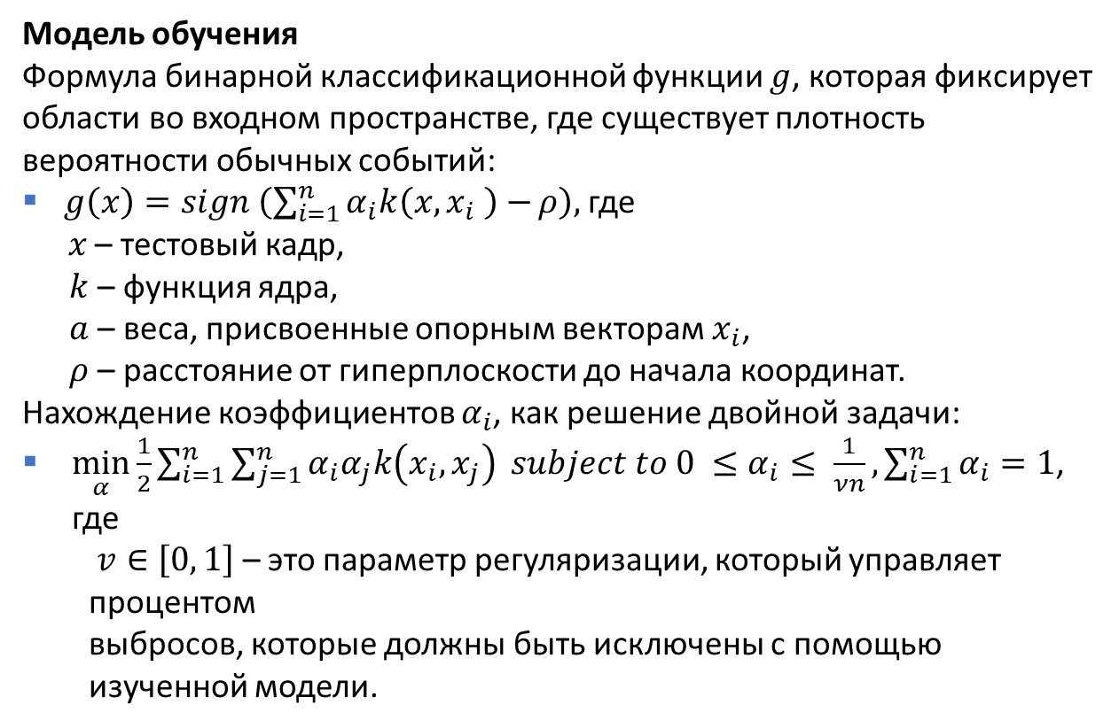
Метод обучения ИИ
Модель обучения
Формула бинарной классификационной функции $g$, которая фиксирует области во входном пространстве, где существует плотность вероятности обычных событий:
$g\left(x\right)=sign \left(\sum_{i=1}^{n}{α_{i}k\left(x,x_{i} \right)−}ρ\right),$ где
$x$ – тестовый кадр,
$k$ – функция ядра,
$a$ – веса, присвоенные опорным векторам $x_{i}$,
$ρ$ – расстояние от гиперплоскости до начала координат.
Нахождение коэффициентов $α_{i}$, как решение двойной задачи:
$\min_{α}{\frac{1}{2}}\sum_{i=1}^{n}{\sum_{j=1}^{n}{α_{i}α_{j}k\left(x_{i},x_{j}\right)}} subject to 0 ≤α_{i}≤ \frac{1}{νn}, \sum_{i=1}^{n}{α_{i}=1}$, где
$v∈\left[0, 1\right]$ – это параметр регуляризации, который управляет процентом выбросов, которые должны быть исключены с помощью изученной модели.
Данные с двоичным ответом
6

Slide 7
Эксперименты
Детали реализации
Результаты обнаружения аномальных событий на уровне кадров и пикселей в наборе данных Avenue. Они показывают результаты с различными архитектурами CNN и функциями из разных слоев.
Method | Frame AUC | Pixel AUC | Time (FPS)
VGG-verydeep fc7 + one-class SVM | 84.3% | 93.3% | 1.84
VGG-verydeep fc6 + one-class SVM | 84.5% | 93.4% | 1.84
VGG-verydeep conv5 + one-class SVM | 85.3% | 93.9% | 1.85
VGG-f fc7 + one-class SVM | 82.7% | 92.5% | 19.4
VGG-f fc6 + one-class SVM | 82.8% | 92.7% | 19.5
VGG-f conv5 + one-class SVM | 84.6% | 93.5% | 19.7
7

Slide 8
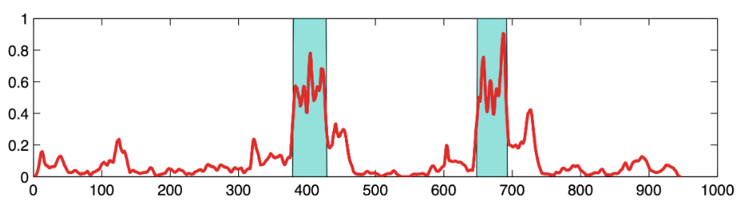
Эксперименты
Результаты по набору данных Avenue
Результаты обнаружения аномальных событий на уровне кадров и пикселей в наборе данных Avenue и сравнение их с результатами двух современных подходов.
Показатели обнаружения аномалий на уровне кадра (от 0 до 1), полученные VGG-f conv5+one-class SVM платформой для тестового видео 4 в наборе данных Avenue.
Method | Frame AUC | Pixel AUC
Lu et al. | 80.9% | 92.9%
Del Giorno et al. | 78.3% | 91.0%
VGG-f conv5+one-class SVM | 84.6% | 93.5%
Расширенные функции отображения для обнаружения аномального поведения на видео
Основные аномальные события представлены голубым цветом, а наши оценки проиллюстрированы красным.
8

Slide 9
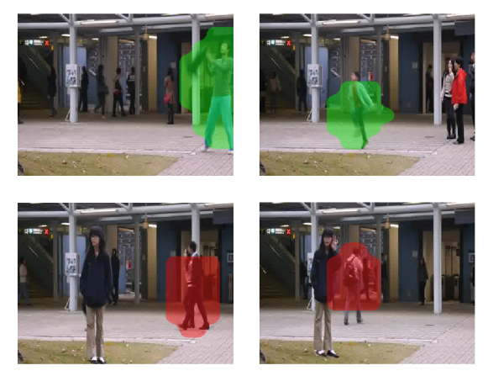
Эксперименты
Результаты по набору данных Avenue
Истинно положительные (верхний ряд) и ложноположительные (нижний ряд) результаты обнаружения фреймворка на основе функций VGG-f и SVM одного класса. Примеры выбраны из набора данных Avenue.
9

Slide 10
Эксперименты
Результаты по набору данных UMN
Результаты обнаружения аномальных событий отображаются в виде AUC на уровне фреймов в наборе данных UMN и сравнение с современными контролируемыми методами.
Method | Frame AUC
 | Scene 1 | Scene 2 | Scene 3 | All scenes
Mehran et al. | - | - | - | 96.0%
Cong et al. | 99.5% | 97.5% | 96.4% | 97.8%
Saligrama and Chen | - | - | - | 98.5%
Zhang et al. | 99.2% | 98.3% | 98.7% | 98.7%
Sun et al. | 99.8% | 99.3% | 99.9% | 99.7%
VGG-f conv5 + one-class SVM | 98.8% | 93.6% | 98.9% | 97.1%
10

Slide 11
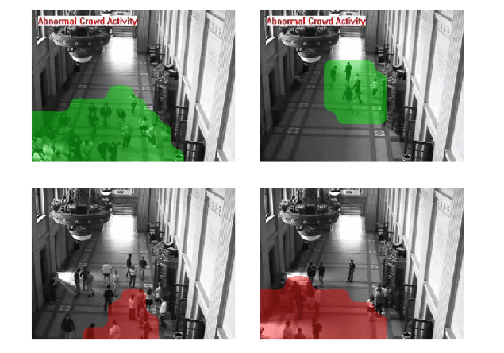
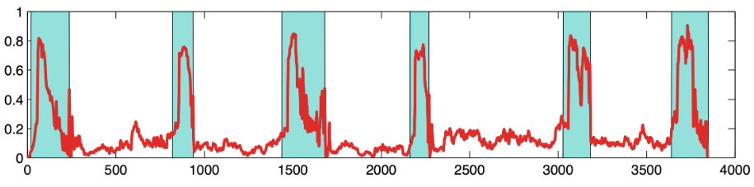
Эксперименты
Результаты по набору данных UMN
Показатели обнаружения аномалий на уровне кадра (от 0 до 1), полученные системой VGG-f conv5 + one-class SVM для второй сцены в наборе данных UMN. Тестовая последовательность содержит 3854 кадра. Основные аномальные события представлены голубым цветом, а наши оценки показаны красным.
Истинно положительные (верхний ряд) и ложноположительные (нижний ряд) результаты обнаружения фреймворка на основе функций VGG-f и SVM одного класса. Примеры выбраны из второй сцены набора данных UMN.
11

Slide 12
Заключение
В этой работе мы предложили новый фреймворк для обнаружения аномальных событий в видео, основанный на извлечении глубоких признаков из предварительно обученных моделей CNN и использовании одноклассового SVM для изучения модели нормальности. Мы провели эксперименты по обнаружению аномальных событий на двух наборах данных, чтобы сравнить наш подход с несколькими современными подходами [5,6,14,16,19,22,26]. Эмпирические результаты показывают, что наш подход обеспечивает лучшую производительность, чем некоторые из этих подходов [6,14,16], при обработке видео в режиме онлайн со скоростью 20 кадров в секунду. Несмотря на то, что наша модель позволяет достигать очень хороших результатов, она полностью игнорирует информацию о движении и временную структуру видео. В будущей работе мы планируем улучшить нашу производительность, включив в нашу структуру функции движения. Одним из возможных подходов было бы использование сверточных двухпоточных сетей [8] для извлечения характеристик как движения, так и внешнего вида. Мы также стремимся оценить нашу структуру на других наборах данных.
12

Slide 13

БЛАГОДАРИМ
ЗА ВНИМАНИЕ

